Slide 1
прикладной дизайн

Slide 2
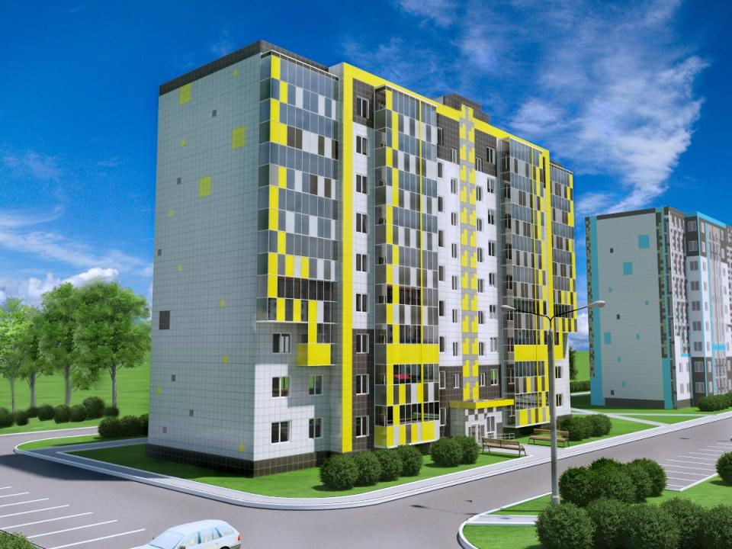

Slide 3
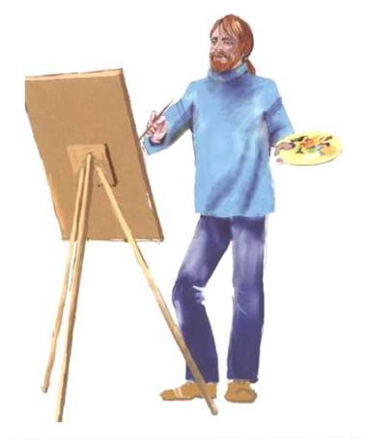

Slide 4


Slide 5

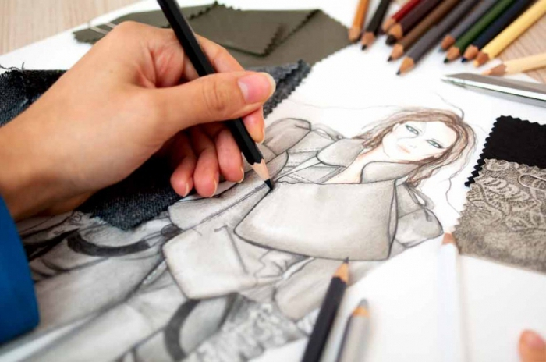

Slide 7
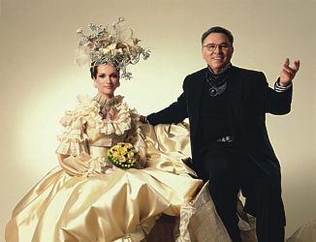

Slide 8
Букет цветов - Визаж
Пальто - Дизайн среды
Чайник – Фитодизайн
Прическа - Дизайн моды
Ландшафт - Промышленный
дизайн

Slide 9
Прикладной дизайн
Вопрос:
Что это такое?

Slide 10
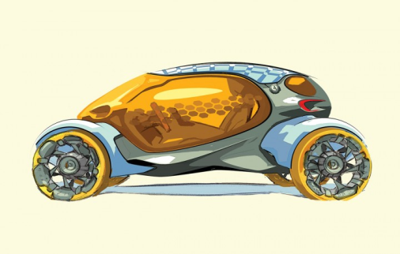
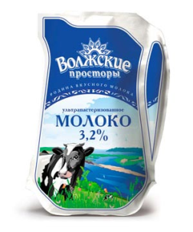
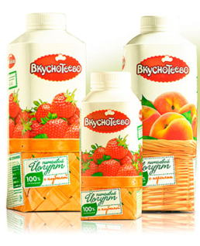
Notes:
Им принадлежат идеи комплексной эстетизации пространства, поиске оптимального сочетания функций и формы серийно выпускаемых предметов.

Slide 11
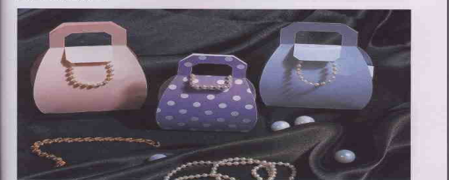
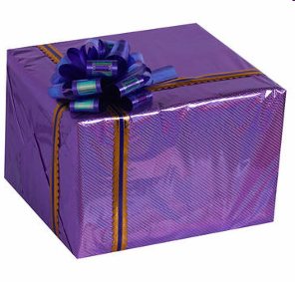
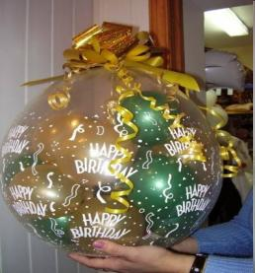

Slide 12
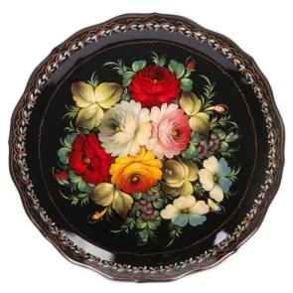
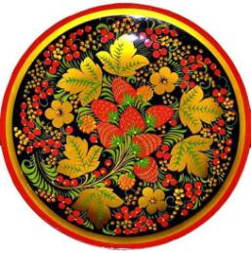
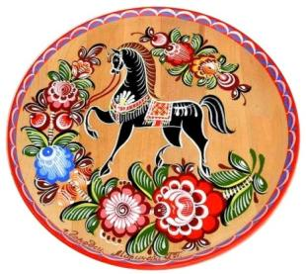

Посуда
Notes:
Им принадлежат идеи комплексной эстетизации пространства, поиске оптимального сочетания функций и формы серийно выпускаемых предметов.

Slide 13
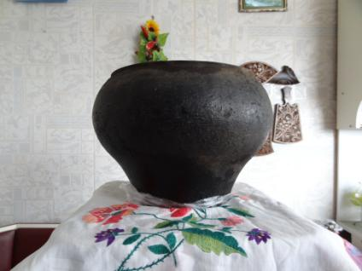
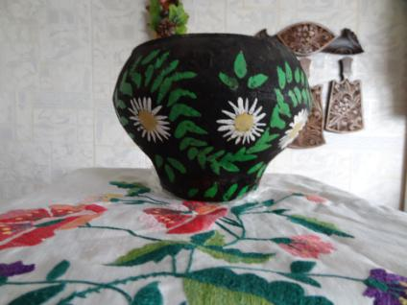
Горшок для приготовления пищи (чугунок).

Slide 14
Критерии дизайнерских предметов:
Польза
Удобство.
Красота.
Легкость в обращении.
Безопасность.
Идивидуальность.
Покупательная доступность.

Slide 15
Вопрос:
Композиция ?
Что это такое?

Slide 16
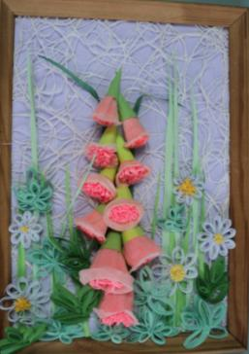
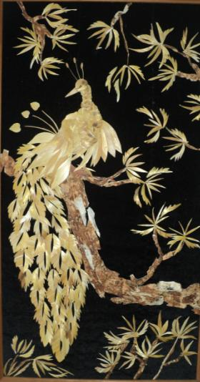
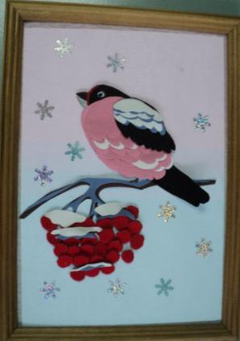
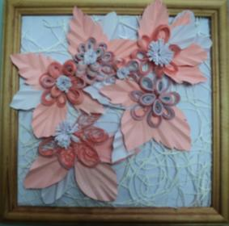

Slide 17
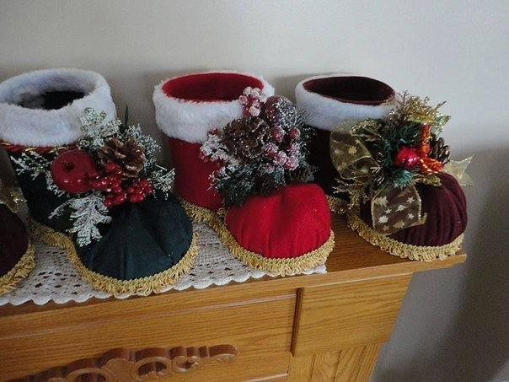
Прикладной дизайн
подарочной упаковки

Slide 18
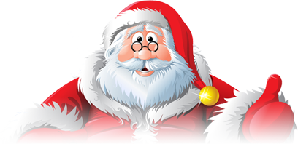
Спасибо за внимание

